Slide 1

TRƯỜNG TIỂU HỌC GIA THỤY
MÔN: TIẾNG VIỆT
Giáo viên: Nguyễn Ngọc Yên

Slide 2

Bài 47
oc ôc uc ưc

Slide 3
Tiết 1

Slide 4
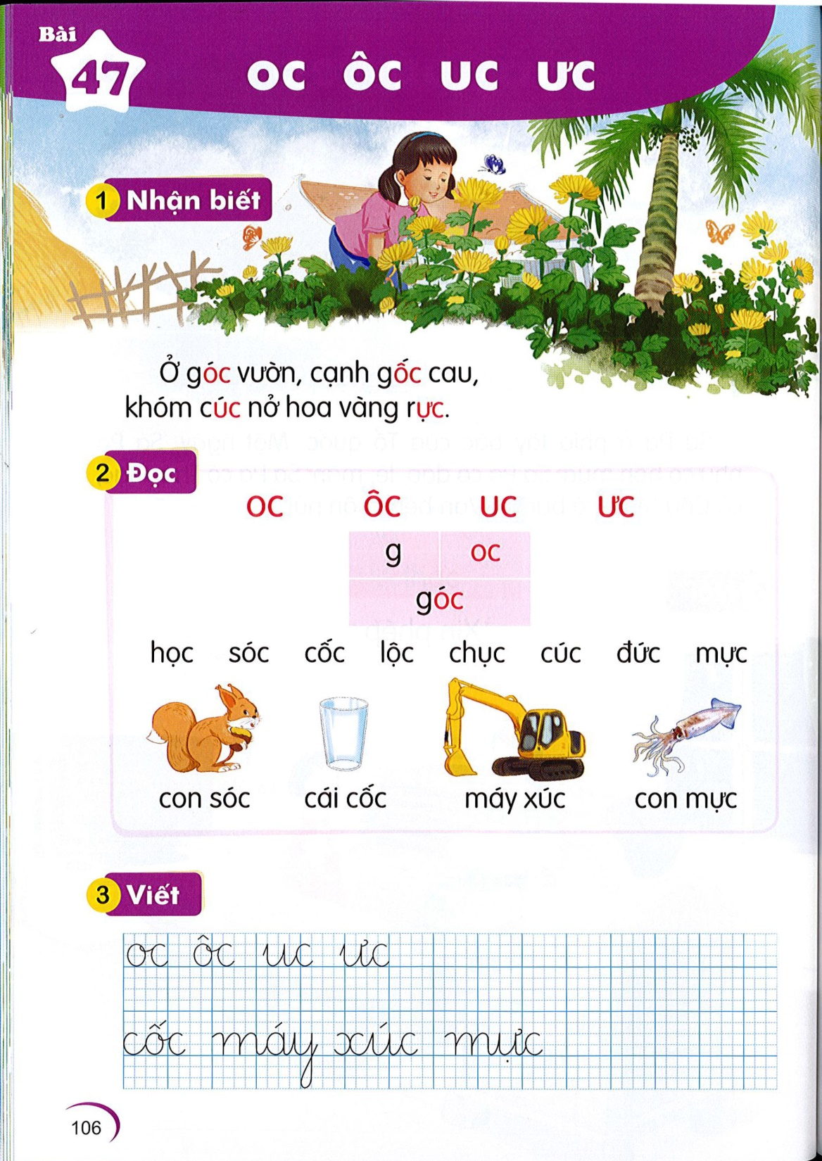

oc
Ở góc vườn, cạnh gốc cau, khóm cúc nở hoa vàng rực .
ôc
uc
ưc

Slide 5

oc
ôc
uc
ưc
học sóc
cốc lộc
chục cúc
đức mực

Slide 6
con sóc
cái cốc
máy xúc
con mực

Slide 7
oc
ôc
uc
ưc
học sóc
cốc lộc
chục cúc
đức mực
con sóc
máy xúc
cái cốc
con mực

Slide 10

oc
ôc
uc
ưc
cốc
xúc
mực

Slide 11
Tiết 2

Slide 13
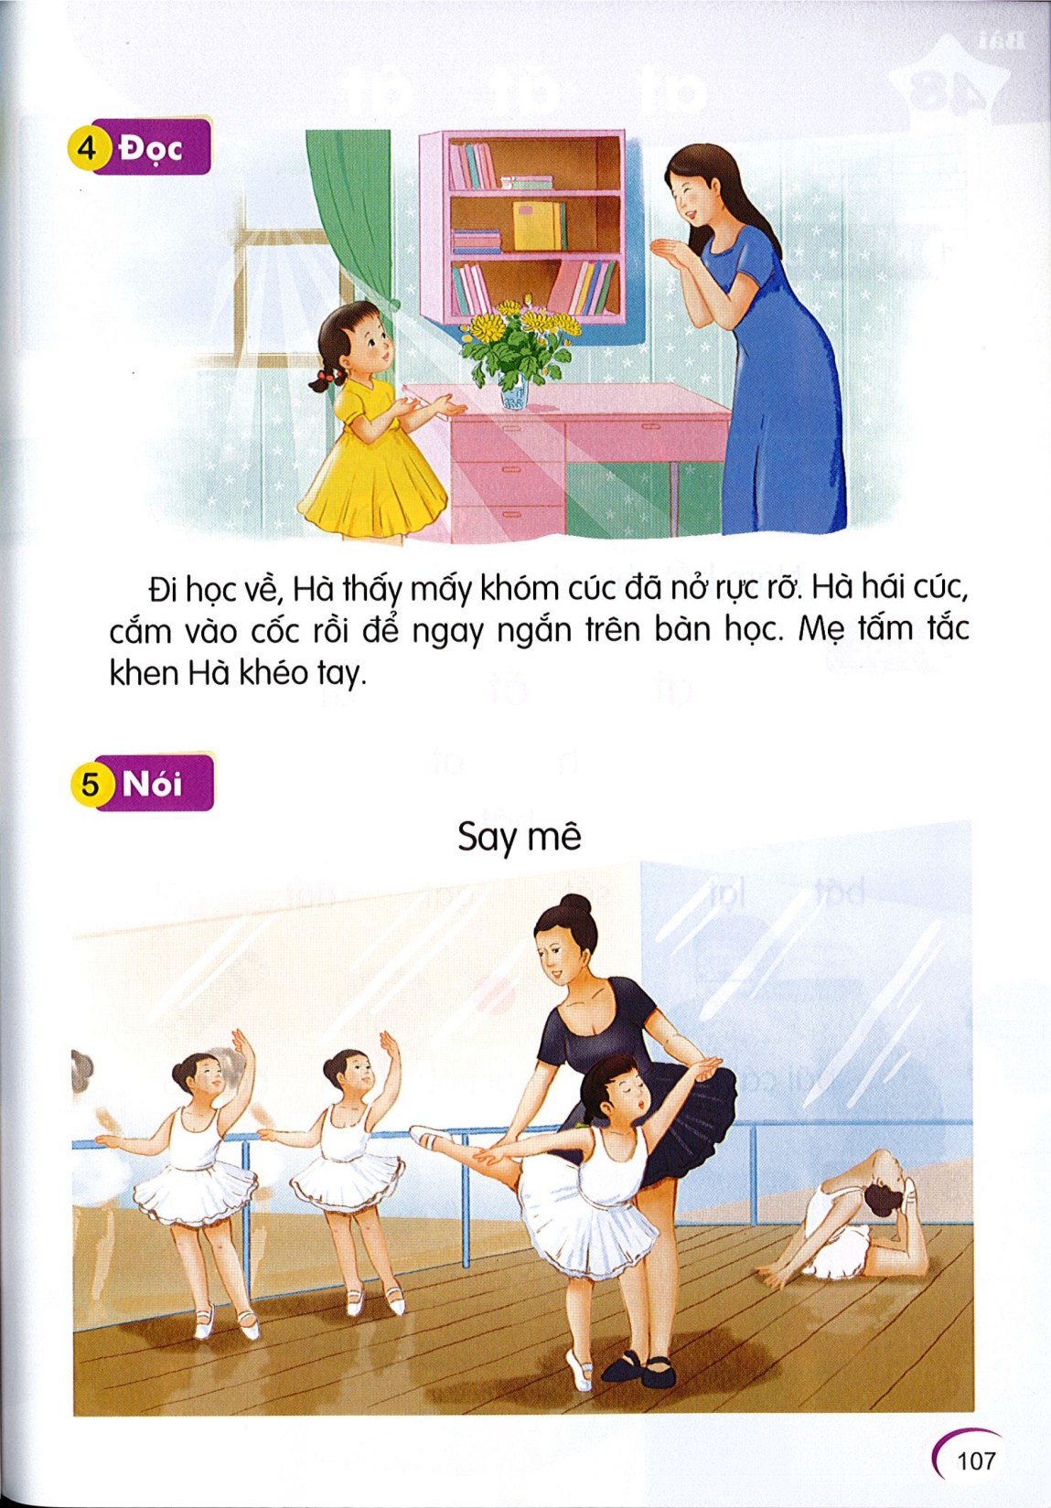
Đi học về, Hà thấy mấy khóm cúc đã nở rực rỡ. Hà hái cúc, cắm vào cốc rồi để ngay ngắn trên bàn học. Mẹ tấm tắc khen Hà khéo tay.

Slide 14
Đi học về, Hà thấy mấy khóm cúc đã nở rực rỡ. Hà hái cúc, cắm vào cốc rồi để ngay ngắn trên bàn học. Mẹ tấm tắc khen Hà khéo tay.

Slide 16

Tìm từ ngữ chứa vần oc, ôc, uc, ưc
oc, ôc
uc, ưc
Đặt câu với từ ngữ vừa tìm được.

Slide 17
CHÚC CÁC CON
CHĂM NGOAN HỌC GIỎI

